Slide 1
Sistemas Operativos Licenciatura Engenharia Informática Licenciatura Engenharia Computacional
Ano letivo 2024/2025
Nuno Lau (nunolau@ua.pt)

Slide 2
Modos de operação
De modo a garantir a segurança do sistema, a maioria dos SOs podem executar em 2 modos:
Modo de utilizador
Com restrições de segurança
Acesso a certas instruções e zonas de memória e dispositivos estão interditos
Modo de kernel
Sem restrições de segurança
Pode executar todas as instruções e acessos
Instruções privilegiadas
Chamadas ao sistemas providenciam uma forma segura de alternar entre os 2 modos

Slide 3
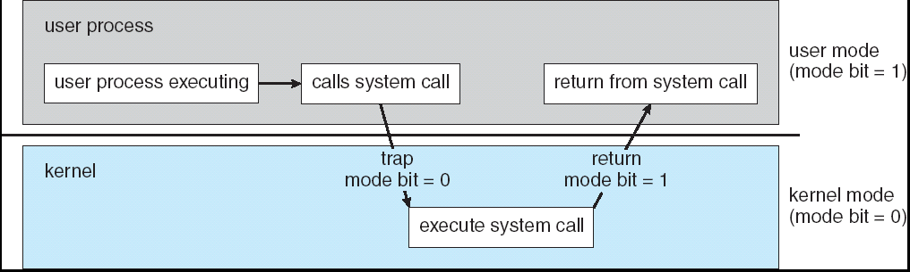
Modos de operação

Slide 4
Chamadas ao Sistema
Interface para acesso aos serviços do SO
Tipicamente escrita numa linguagem de alto nível
Programas usam, em geral, uma API para acesso a system calls em vez de utilização direta
As 3 APIs mais comuns são:
Win64 (Win32) API para Windows
POSIX API para sistemas baseados em POSIX (UNIXs, Mac OS X)
Java API para a Java Virtual Machine
Qual a razão de usar API em vez de usar a system call diretamente?

Slide 5
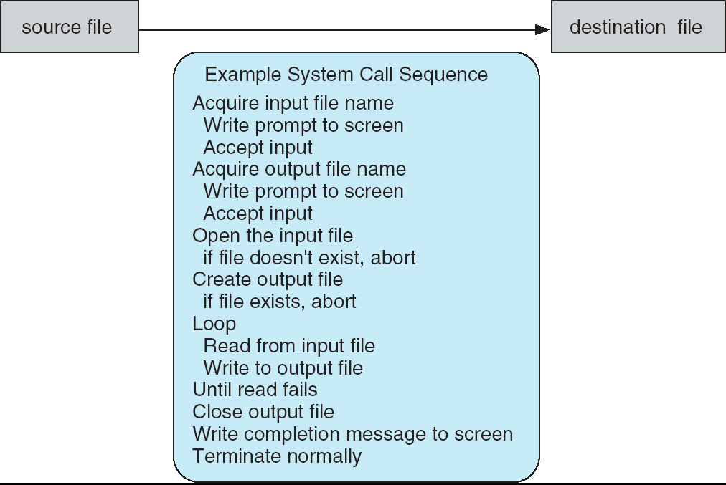
Chamadas ao Sistema

Slide 6
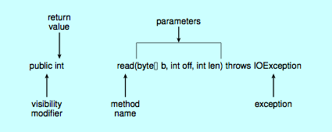
Chamadas ao Sistema
Exemplo: Java read()

Slide 7
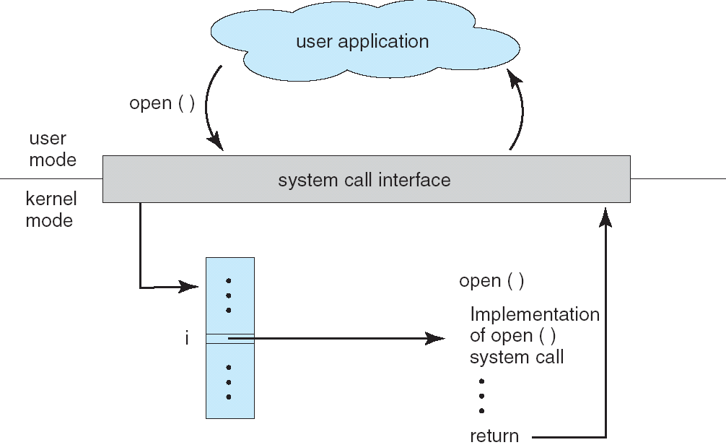
Chamadas ao Sistema

Slide 8
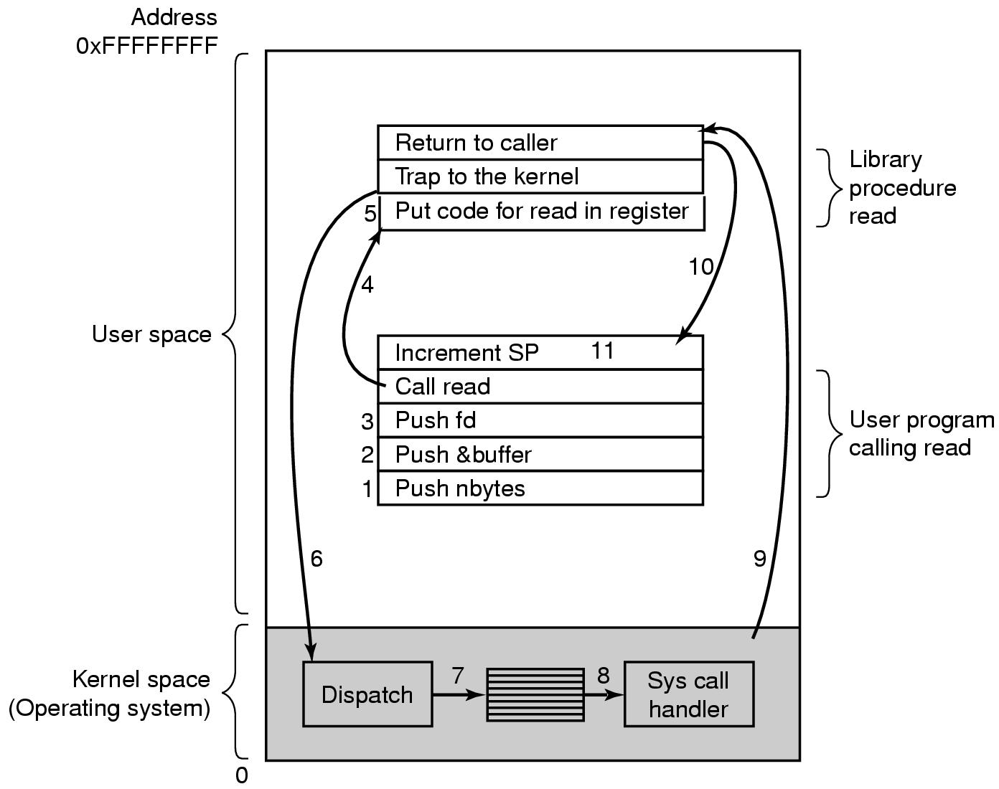
Chamadas ao Sistema

Slide 9
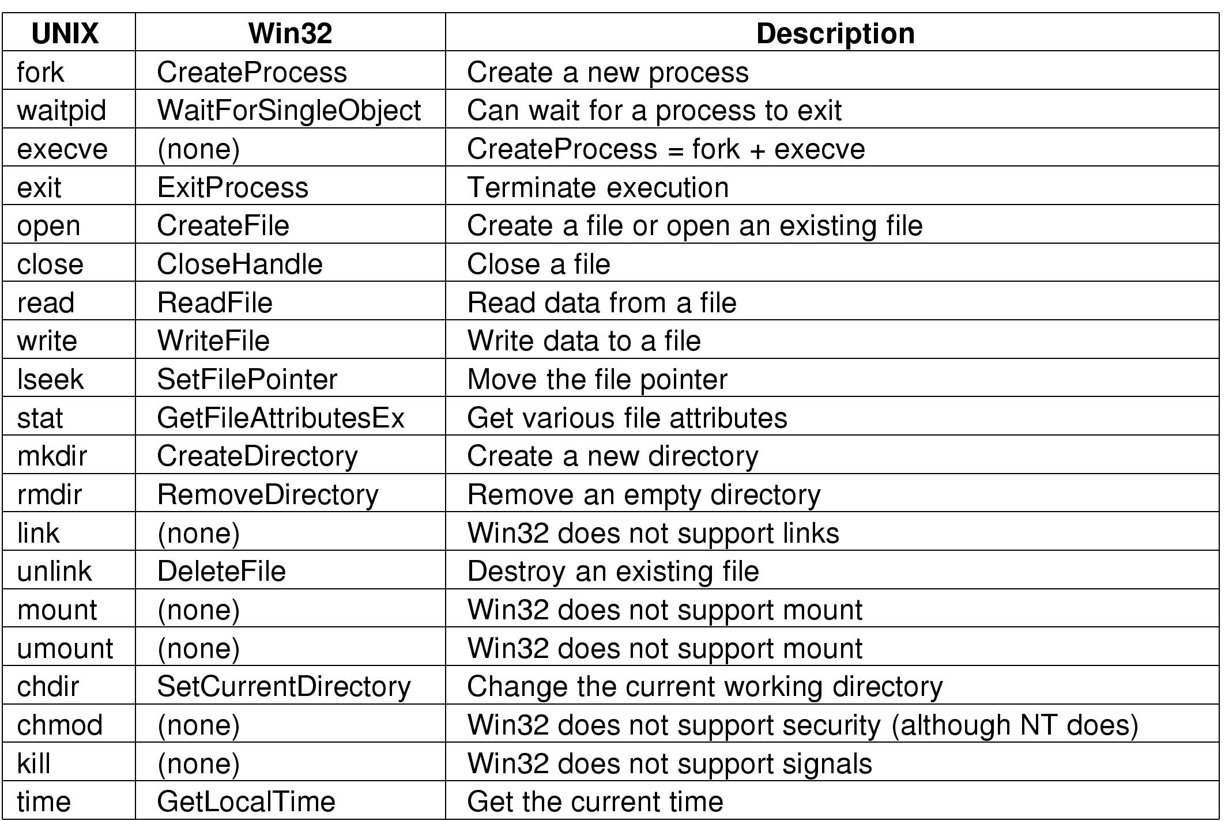
Chamadas ao Sistema

Slide 10
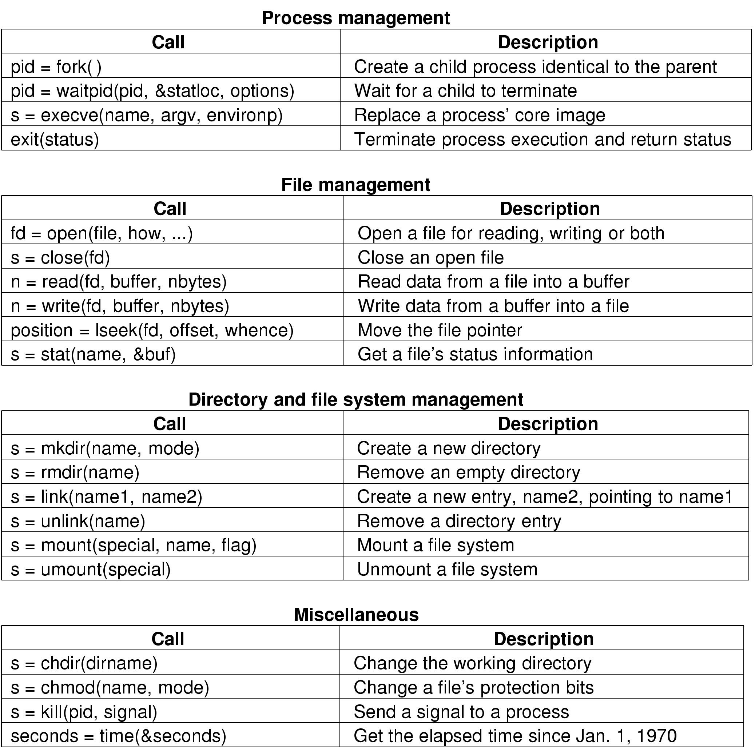
Chamadas ao Sistema

Slide 11
Chamadas ao Sistema

Slide 12
Chamadas ao Sistema

Slide 13
Chamadas ao Sistema

Slide 14
Interrupções/Excepções
Considerar um computador com apenas 1 CPU que está a executar o seguinte código:
while(1) {
i++;
}
Como pode o Sistema Operativo obter o controlo do computador?

Slide 15
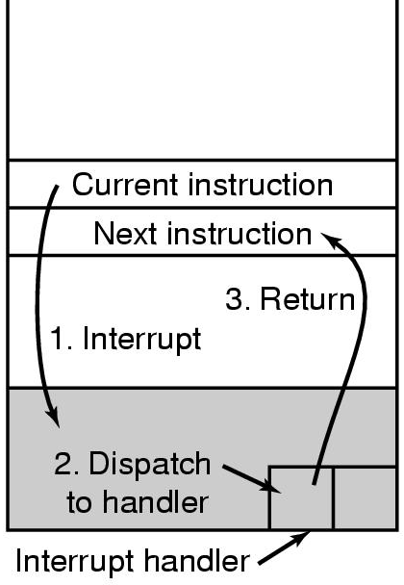
Interrupções/Excepções
Quando o CPU deteta uma interrupção abandona o código que está a executar e transfere o controlo para a rotina de atendimento da interrupção
O endereço da instrução interrompida deve ser salvaguardado
Porquê?
Durante a execução da rotina de atendimento as interrupções estão desativadas
Problema da interrupção perdida
Um trap ou exceção é uma interrupção gerada por software
Access violation, breakpoint, misaligned access, divide by 0, overflow, illegal instruction, previleged instruction
Nos Sistemas operativos as interrupções são fundamentais

Slide 16
Interrupções/Excepções
Código em execução
Rotina de serviço à interrupção
Inst. 1
Inst. 1
Inst. 1
Interrupção
Inst. 2
Inst. 2
Inst. 2
Inst. rsi 1
Inst. rsi 1
Inst. rsi 1
Inst. rsi 1
Inst. rsi 1
Inst. 3
Inst. 3
Inst. 3
Inst. rsi 2
Inst. rsi 2
Inst. rsi 2
Inst. rsi 2
Inst. rsi 2
Inst. 4
Inst. 4
Inst. 4
Inst. rsi 3
Inst. rsi 3
Inst. rsi 3
Inst. rsi 3
Inst. rsi 3
Inst. 5
Inst. 5
Inst. 5
Inst. retorno
Inst. retorno
Inst. retorno
Inst. retorno
Inst. retorno
Inst. 6
Inst. 6
Inst. 6
Interrupção
Inst. 7
Inst. 7
Inst. 7
Inst. 8
Inst. 8
Inst. 8
Inst. 9
Inst. 9

Slide 17
Interrupções/Excepções no MIPS
Registos Cause e EPS
Salto para 0x80000180 se PCSource=3

Slide 18
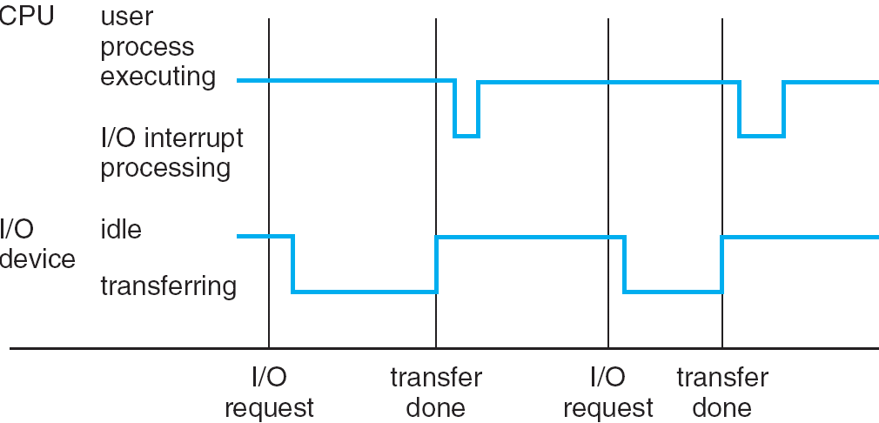
Atendimento de uma interrupção
Dispositivo de I/O envia interrupção ao CPU quando “transfer done”
CPU executa rotina de atendimento à interrupção, no âmbito do SO, e volta a executar processo do utilizador

Slide 19
Tipos de Interrupções
Interrupções de I/O
O dispositivo de I/O pede atenção. A rotina de atendimento deve aceder ao dispositivo para determinar a ação necessária.
Teclado, rato, placa de rede, disco, etc.
Interrupções de timers
Dizem ao processador que um certo intervalo de tempo já decorreu.
Timer local ou timer externo
Interrupções entre processadores
Um processador emite uma interrupção para outro processador num sistema multi-processador

Slide 20
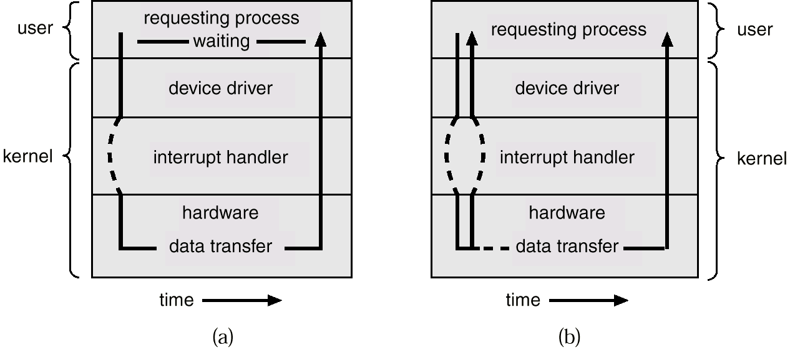
Organização de I/O
Síncrona
Assíncrona

Slide 21
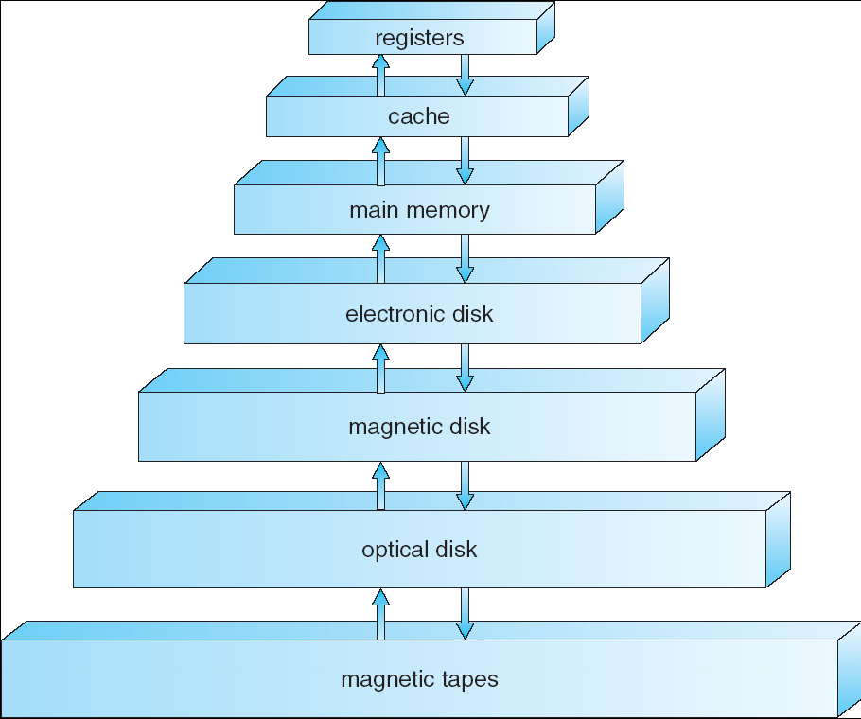
Hierarquia de armazenamento

Slide 22
Multiprogramação
Permite que mais do que 1 processo (programa em execução) esteja ativo em simultâneo
A utilização de apenas 1 processo não permite manter o CPU constantemente ativo
Multiprogramação escolhe um novo processo para ocupar o CPU quando o processo que estava a ser executado tem de esperar (ex: chamada de I/O)
Os processos ativos são mantidos em memória
Escalonamento de processos

Slide 23
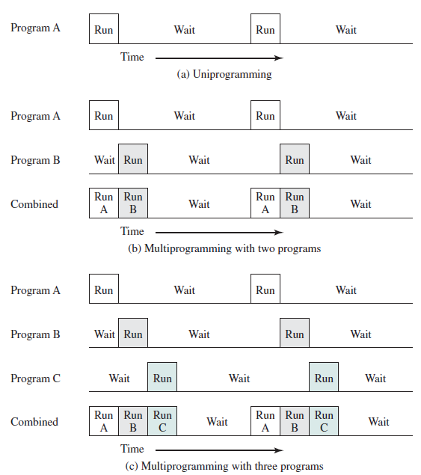
Multiprogramação

Slide 24
Timesharing
CPU altera o processo em execução mesmo que este não necessite de esperar
A cada processo é atribuído um tempo máximo de ocupação consecutiva do processador
Se esse tempo é esgotado o SO muda o contexto do processador para outro processo
Diminui muito o tempo de resposta de aplicações interactivas
Permite que vários utilizadores usem o mesmo sistema computacional como se dispusessem do sistema em exclusivo

Slide 25
Topico prático
Lista de interrupções
Para visualizar configuração de interrupções
Windows
Aplicação MSInfo32.exe
Hardware Resources -> IRQs
Linux
Ficheiro /proc/interrupts

